Slide 1
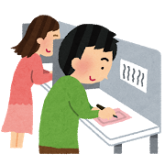
選挙のはなしをしよう
○○高等学校
◎東京都選挙管理委員会

Slide 2
選挙の種類
衆議院議員選挙
国政選挙
参議院議員選挙
東京都知事選挙
東京都議会議員選挙
地方選挙
○○○長選挙
○○○議会議員選挙

Slide 3

選挙種別 | 2022 | 2023 | 2024 | 2025 | 2026
衆議院議員 （4年）
参議院議員 （6年）3年おき半数改選
都知事 （4年）
都議会議員 （4年）
○長 （4年）
○議会議員 （4年）

Slide 4
日本の選挙の４原則
普通選挙
平等選挙
直接選挙
一般の有権者が選挙により議員や首長を決める
誰に投票したかわからないように無記名で投票を行う
選挙権は１人１票
財産や納税の有無、性別等に関係なく選挙権・被選挙権が生じる
有権者が行う全ての投票は平等
秘密選挙

Slide 5



選挙クイズ

Slide 6
今年の7月に実施された選挙は？
衆議院議員選挙
参議院議員選挙

Slide 7
解説
正解発表
参議院議員選挙が7月10日に実施されました。
また、来年には統一地方選挙も予定されています。
正解は
参議院議員選挙
です。

Slide 8
投票日は用事で投票所に行くことができません。
どうしたらいい？
あきらめる
期日前投票する

Slide 9
解説
理想の答え
投票日当日に予定がある場合は、
期日前投票
ができるので、投票をあきらめることはありません。
区役所などで、当日の投票所と同様、２０時まで投票可能です。
あきらめずに・・・・
期日前投票する
しましょう。

Slide 10
前回の衆院選、18歳の投票率は何％？
約３０％
約５０％

Slide 11
正解発表
解説
昨年の衆議院議員選挙での18歳の投票率は、53.86％でした。
平均が57.21％ですので、ほぼ平均ということになります。
正解は
約５０％
です。

Slide 12
衆議院議員選挙の投票率
令和３年
平成２９年

Slide 13
投票率が低いとどうなる？
「自分達の代表者を選挙で決める」という選挙制度の趣旨と実際の状況に差が生じてしまいます。
必ず投票する人達の要望がとおりやすくなり、政治がコントロールされる可能性が高くなります。

Slide 14
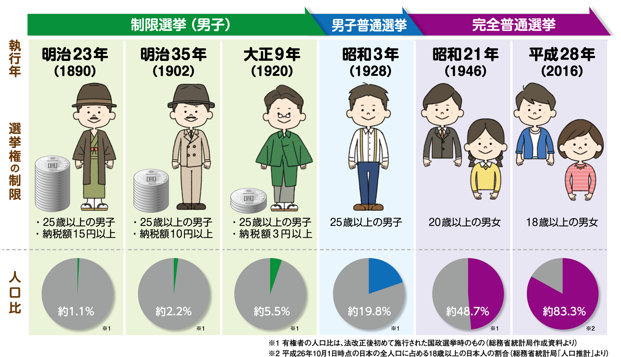
選挙の歴史をみてみよう

Slide 15
今夏行われた参議院議員選挙は何票だった？
２票
３票

Slide 16
解説
正解発表
・参議院
選挙区選出
・参議院
比例代表選出
正解は
２票
です。

Slide 17

投票に行こう！
もうすぐ、
選挙デビュー！？

Slide 18
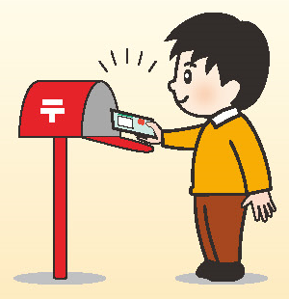
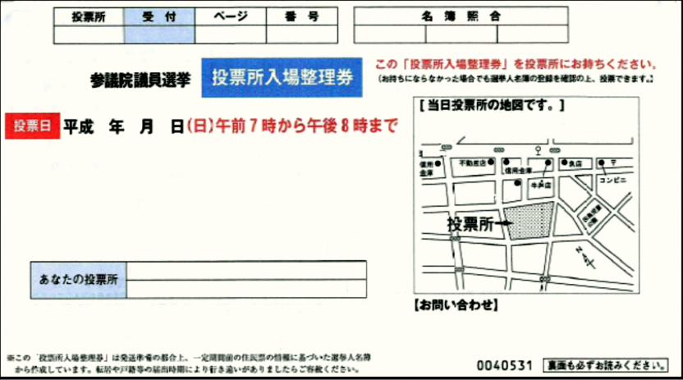
入場整理券を受け取る
お住まいに、
入場整理券が
送られてきます。

Slide 19
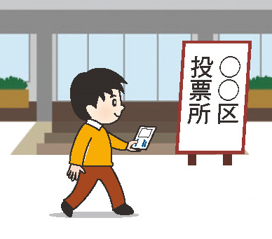
投票所へ行きます
入場整理券に
書かれている
投票所へ
行きます。

Slide 20
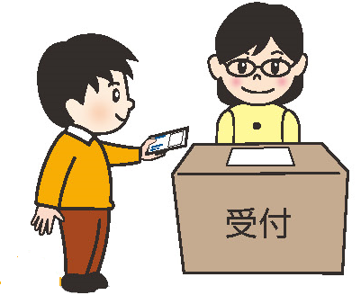
受付をします
入場整理券を
受付に出します。

Slide 21
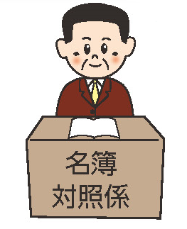
投票できるかの確認
投票できる
本人かどうかの
確認をします。

Slide 22
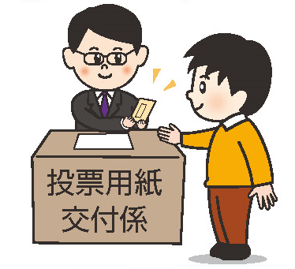
投票用紙の交付
投票用紙を
もらいます。

Slide 23
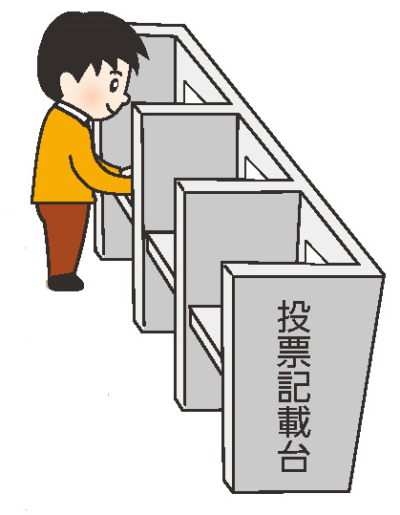
投票記載台
投票用紙に
候補者等の
名前を書きます。

Slide 24
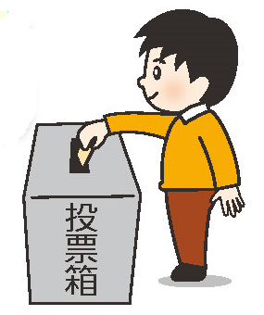
投票箱
投票用紙を
投票箱に
入れます。

Slide 25
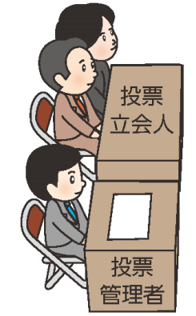
見守る人がいます
投票管理者
投票立会人

Slide 26
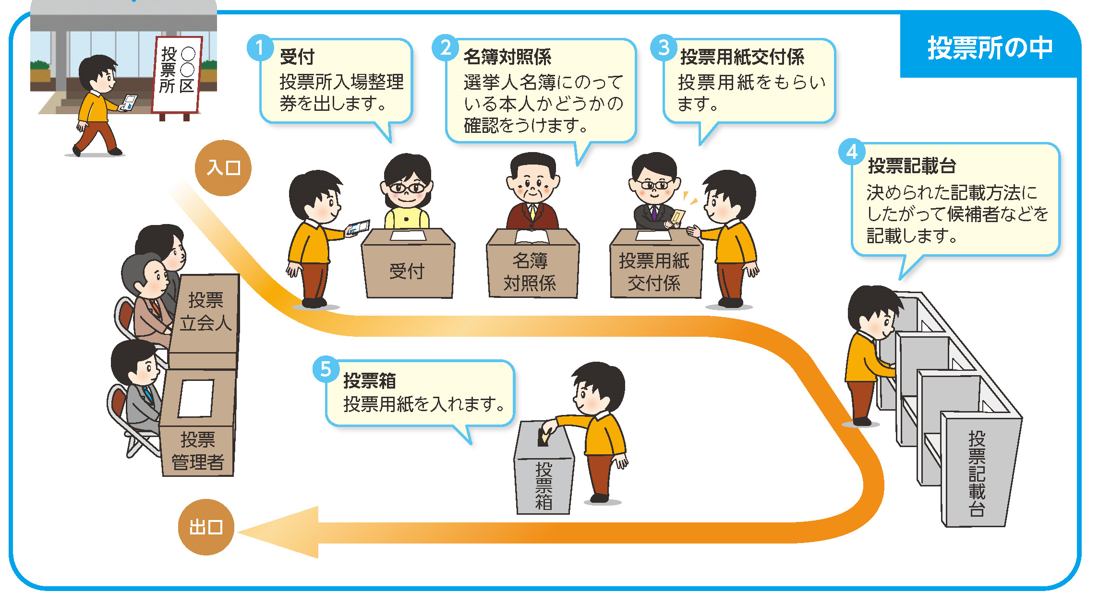
投票のながれ（まとめ）
これはどの選挙の
投票でも同じです

Slide 27
選挙クイズ

Slide 28
自宅のインターネットで投票はできるか？
できる
できない

Slide 29

解説
正解発表
現行法ではできません。
投票は、原則、投票所で行うことになります。
必ず、自分で投票に行ってください。
正解は
できない
です。

Slide 30
投票率が10パーセントを切った場合、選挙の結果はどうなる？
選挙のやり直し
選挙結果は確定

Slide 31
解説
正解発表
投票率が低く、国民の意思を反映していないと考えられたとしても、
やり直しはしません
投票率にかかわらず、結果は確定します。
正解は
結果確定
です。

Slide 32
投票先を決めるには？
情報を集める
よく考える
投票先を決める
投票に行く
選挙の結果を見守る

Slide 33

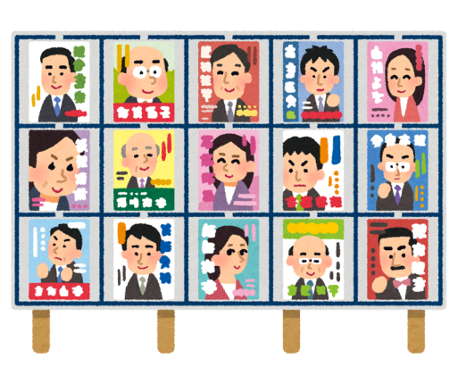
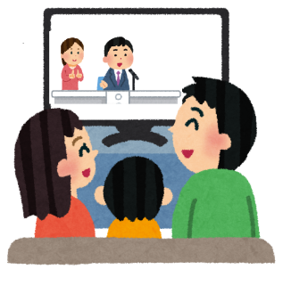
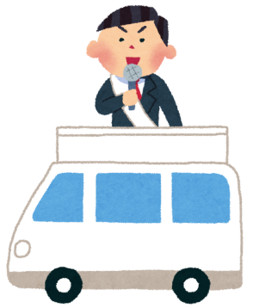


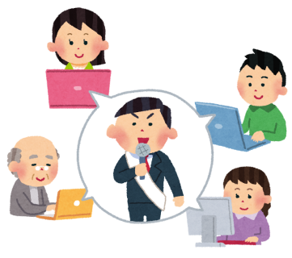
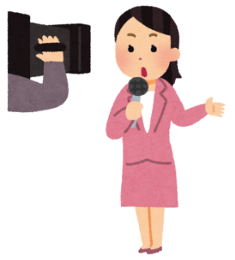
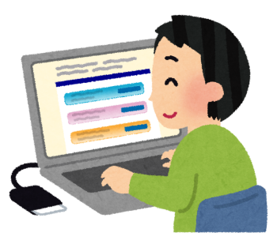
情報を集める方法は？
選挙ポスター
選挙公報
国政選挙・知事選挙の場合
政見放送
街頭演説・
街宣カー
友達や身近な
ひとに聞く
候補者や政党の
ビラ・はがき等
候補者・政党の
ＨＰや
ＳＮＳ等
テレビ・新聞など
のマスメディア
による報道
まとめサイトなど
ネット
上の情報

Slide 34
投票するにあたって
社会の様々なことに目を向けよう
基準は今のあなたの中にある
あなたの判断は正しく尊重されます
自信をもって投票に行こう

